Slide 1
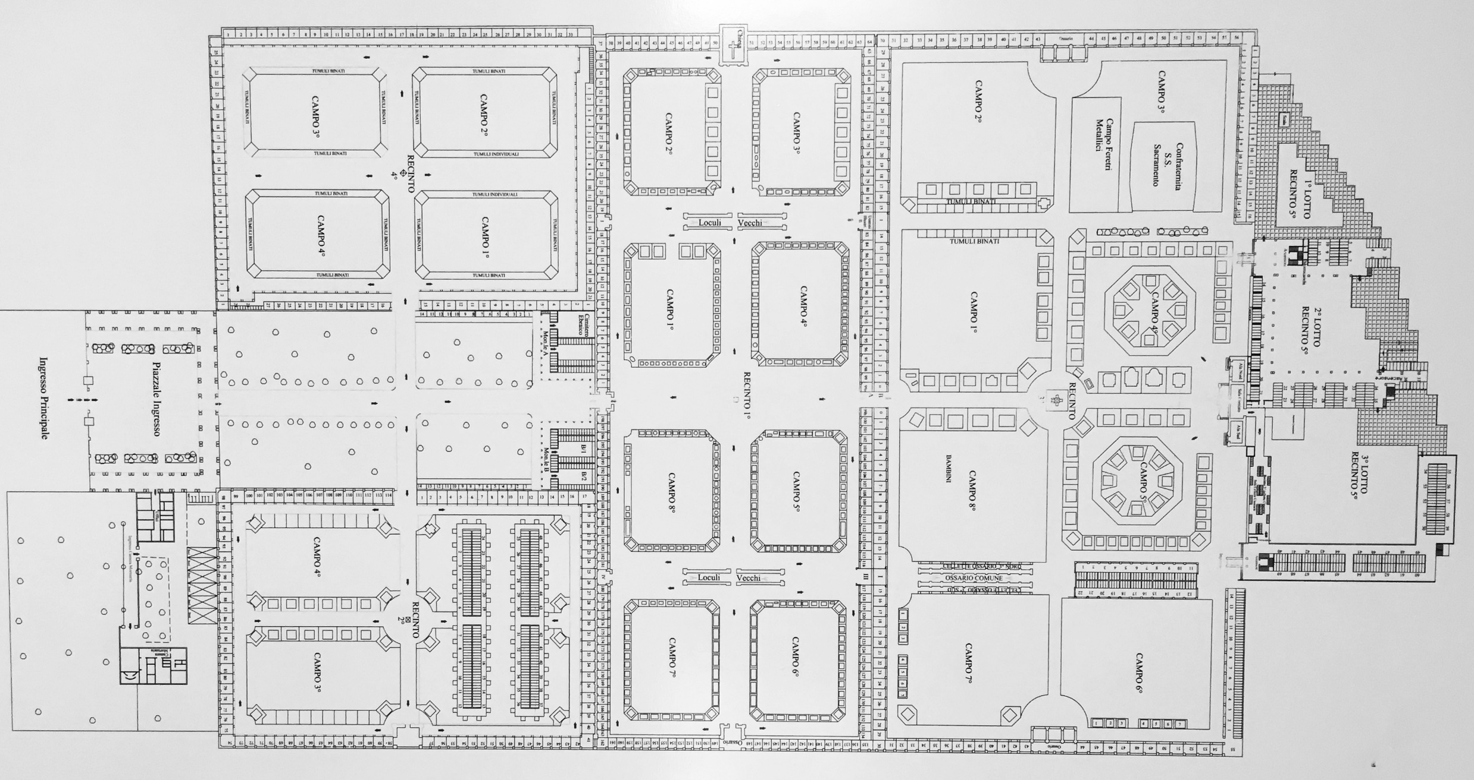
FAMIGLIA FERRANDI

Slide 5
